Slide 1
PyTagCloud 사용법 (Windows)

Slide 2
필요한 패키지 설치하기
- Pytagcloud는 pip를 통해 쉽게 설치할 수 있음
> pip install pytagcloud
- 그렇지만 pytagcloud 설치에 앞서 dependency들을 먼저 설치해야 함
> pip install pygame
> pip install simplejson

Slide 3

한글 폰트 추가하기
- Pytagcloud의 기본 폰트에는 한국어가 없어 한글 폰트를 추가하지 않고 돌릴 경우 아래와 같은 의미 없는 박스들이 출력된다.

Slide 4
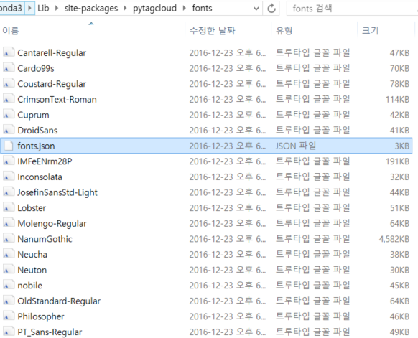
한글 폰트 추가하기
- 한글 폰트를 추가하기 위해 우선, 파이썬(아나콘다)이 설치된 경로로 이동한다. 대부분의 경우 아래와 같다
> C:\Users\Kim\Anaconda3
- 그런 후에 pytagcloud 패키지가 설치된 경로를 찾는다. 대부분의 경우 아래와 같다.
> C:\Users\Kim\Anaconda3\Lib\site-packages\pytagcloud\fonts

Slide 5
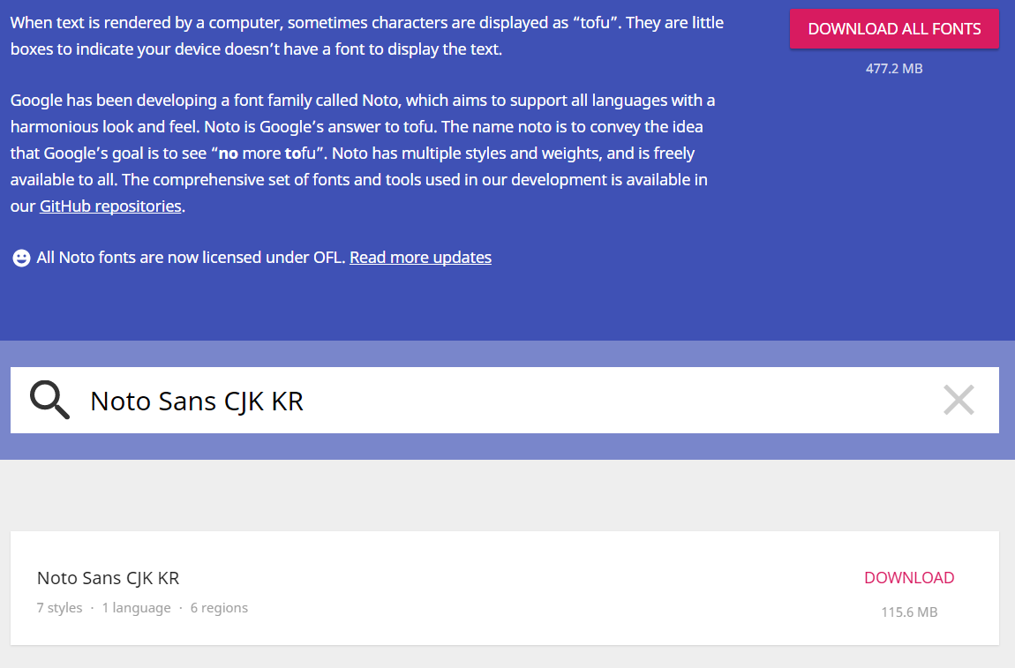
한글 폰트 추가하기
- 아래 웹사이트에서 Noto Sans CJK KR을 검색해서 다운받는다
- URL: https://www.google.com/get/noto/

Slide 6
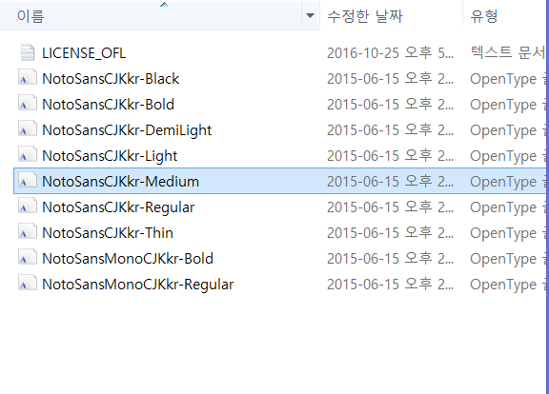
한글 폰트 추가하기
- 압축 파일을 풀고 NotoSansCJKkr-Medium.otf 파일을 복사한다

Slide 7
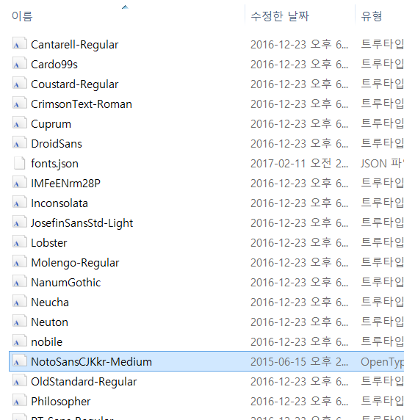
한글 폰트 추가하기
- Fonts 폴더에 추가하고자 하는 폰트 파일(.ttf 혹은 .otf 형식)을 붙여넣기 한다 (본 예제의 경우 NotoSansCJKkr-Medium.otf)

Slide 8
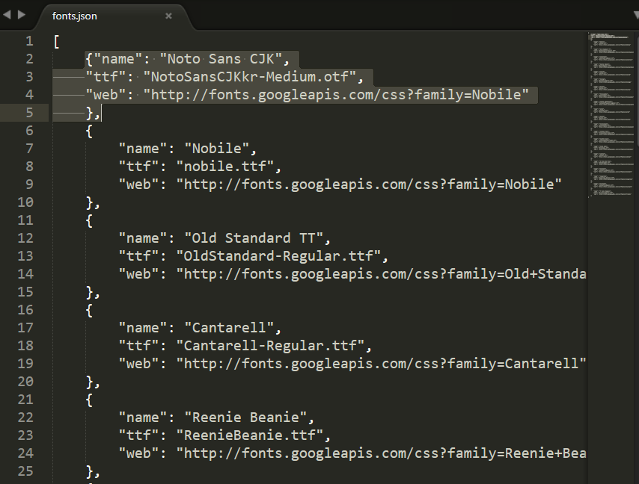
한글 폰트 추가하기
- 그리고 같은 폴더에 있는 fonts.json 파일을 찾아 텍스트 에디터에서 열고 아래와 같이 추가한다
{"name": "Noto Sans CJK",
"ttf": "NotoSansCJKkr-Medium.otf",
"web": "http://fonts.googleapis.com/css?family=Nobile"
},

Slide 9
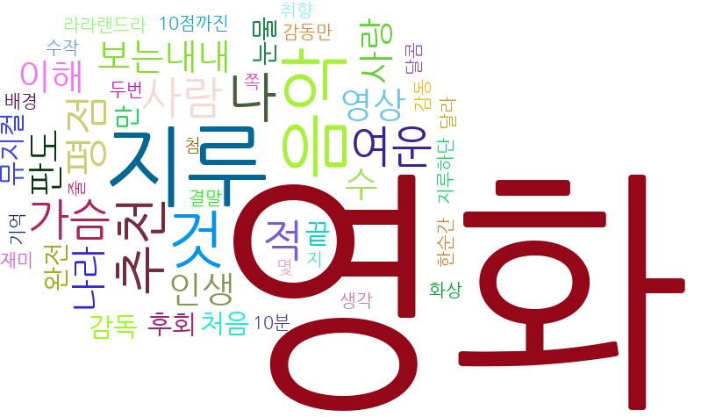
한글 폰트 추가하기
- 이제 코드에서 fontname ‘Noto Sans CJK’으로 한국어 폰트를 사용할 수 있다

